Slide 1
Занятие 1
Экскурсия
в детскую лабораторию
Задачи:
уточнить представление о том, кто такие учёные;
познакомить с понятиями «наука», «гипотеза», о способе познания мира - эксперименте;
о назначении детской лаборатории;
дать представления о культуре поведения в детской лаборатории.

Slide 2
ДЕТСКАЯ ЛАБОРАТОРИЯ

Slide 3
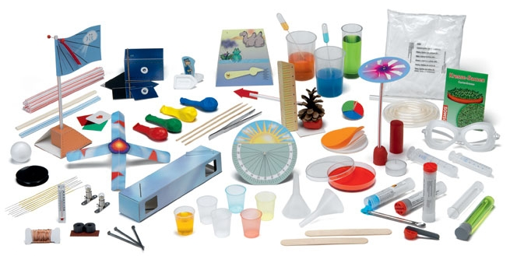
Наука – это познание, изучение различных предметов, явлений. Чтобы узнать что-то новое, необходимо много читать, работать, думать!

Slide 4
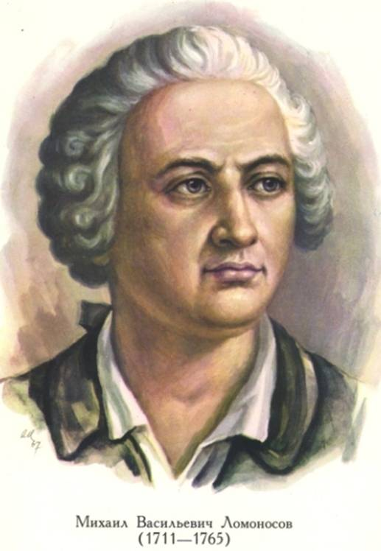
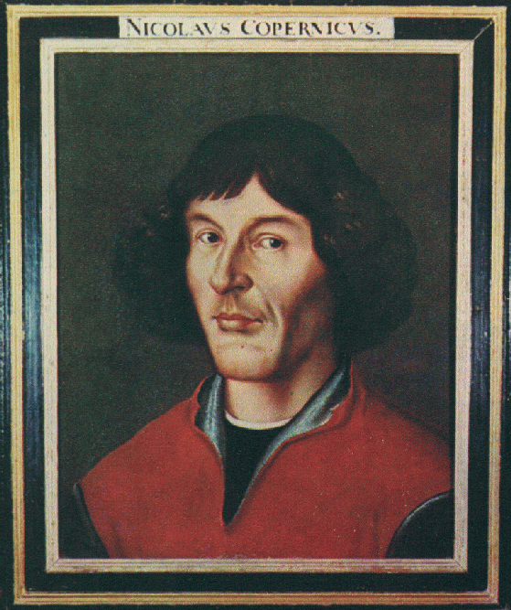
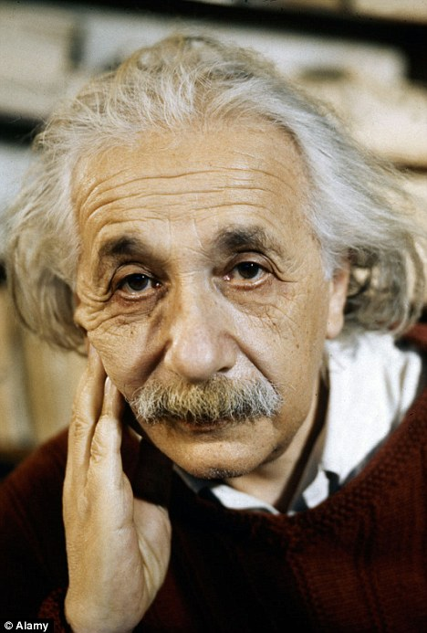
Кто такие учёные?
Чем они занимаются?

Slide 5
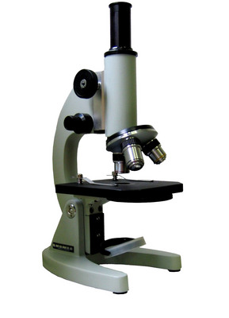
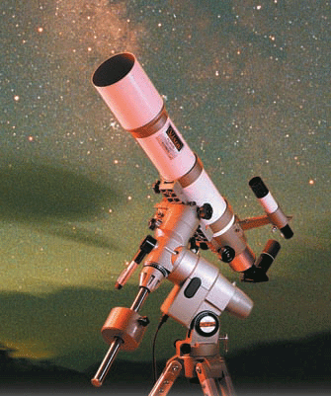
Михаил Васильевич Ломоносов – великий русский учёный, химик, физик, астроном, географ, металлург, геолог, поэт, художник, историк.

Slide 6
